Slide 1
자기 소개
Data Analytics CoE
Intern
이 준 석

Slide 2
HELLO
WORLD!
INDEX
-
01. 컴퓨터공학과
02. 열정
03. 여행
-

Slide 3
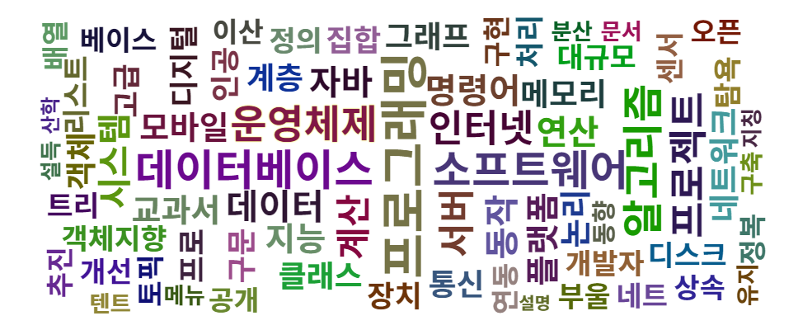

컴퓨터공학과
SKT
Notes:
게임이 진행되는 Animal world에는 액션, 미니게임, 상점의 기능이 구현되어 있습니다.
플레이어는 펫과 최대한 소통하고, Animal world 안에서 오락을 즐기며,
펫을 성장시켜 진화하고 졸업하는 것을 목표로 합니다.
(저도 펫처럼 졸업해버리고 싶네요 ㅎㅎ)

Slide 4
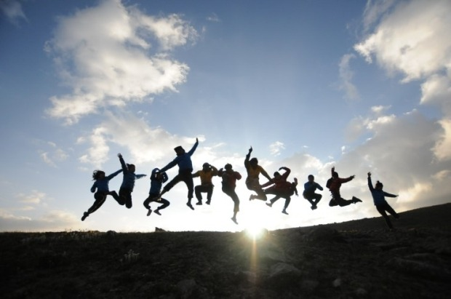


열정
SKT
Notes:
디지몬, 동물농장, 포켓몬, 다마고치
우리는 어린 시절 정말 많은 게임을 했습니다.
저희는 잠시 동심으로 돌아가 어릴적 즐긴 게임의 장점을 모으고,
저희의 아이디어를 더해 새로운 게임 Animal house를 제작해보았습니다.
플레이어에게 동심을 선사하는 게임 Animal house를 소개해드립니다.

Slide 5



여행
SKT
Notes:
먼저, 저희 프로그램의 Widget Hierarchy 설명하겠습니다.
1) main window – 이어하기, 새로하기, 명예의 전당 기능이 있는 main window입니다.
2) 만약 플레이어가 게임을 시작하면, game window로 이동해 펫과 함께 동심 속에서 행복한 시간을 보내게 됩니다.
3) 플레이어는 펫과 상호작용하면서, 펫을 성장∙진화시키고, 3가지 mini game을 통해 게임 머니를 벌어
4) market에서 성장 item을 구입할 수 있게 됩니다.
5) 펫을 모두 성장시켜, 최종진화 상태에 도달하면, 펫은 졸업하게 됩니다. 6) 졸업한 펫은 명예의 전당에서 늘 만나볼 수 있습니다.

Slide 6

SKT

